Slide 1

المادة / ديكور سينما
الفرقة / الرابعة
تحت اشراف /
د/ غادة المسلمى د/ منال شلتوت

Slide 2
عنوان المحاضرة /
الديكورفى السينما الهندية
يعتبر الديكور الهندى من الديكورات المميزة حيث نرى الكثير من الألوان المدمجة ،التى تبعث الحياة وتلفت الأنظار لكل من يراها

Slide 3

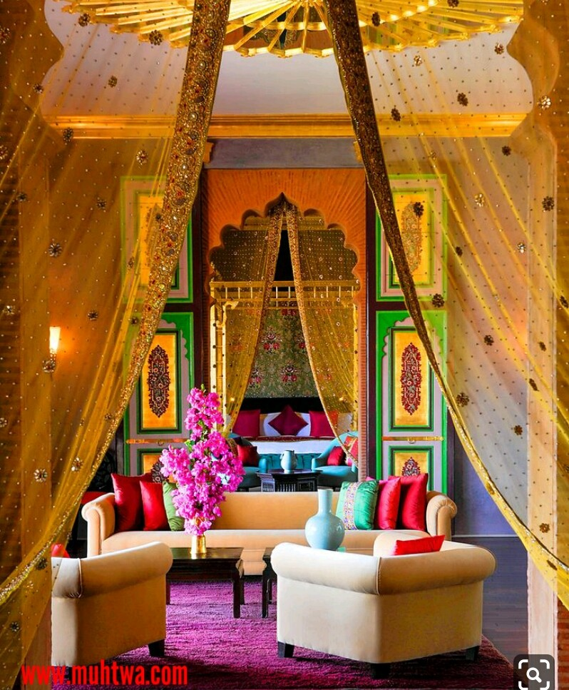
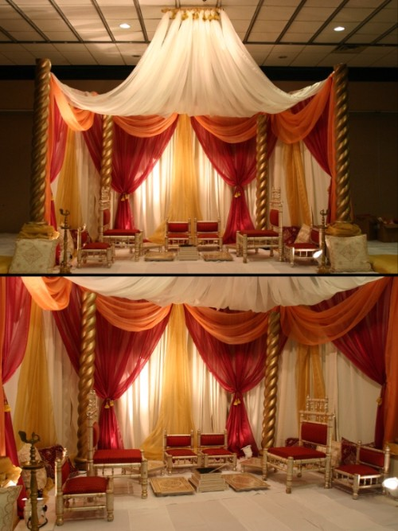

Slide 4
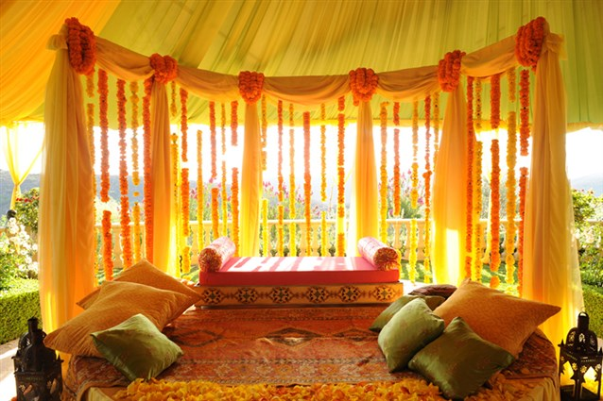
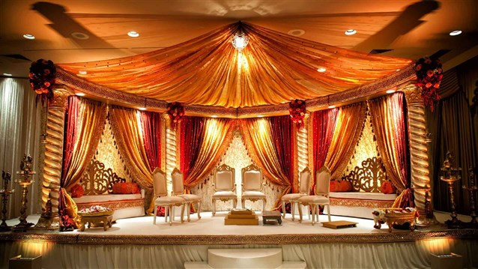

Slide 5
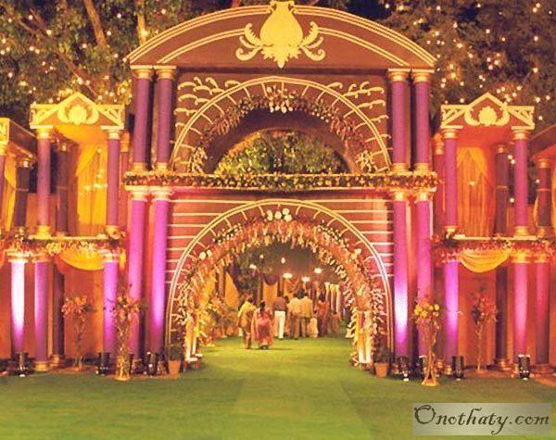
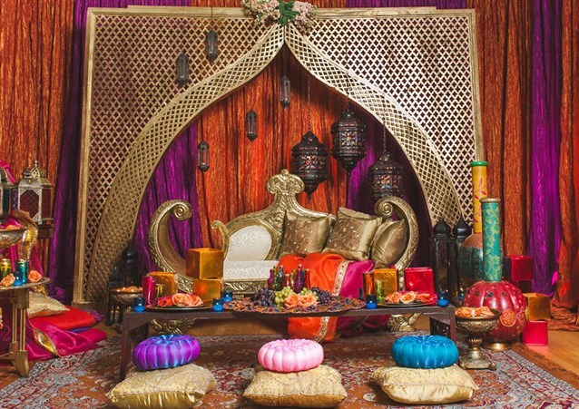

Slide 6
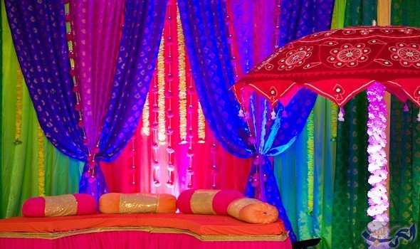
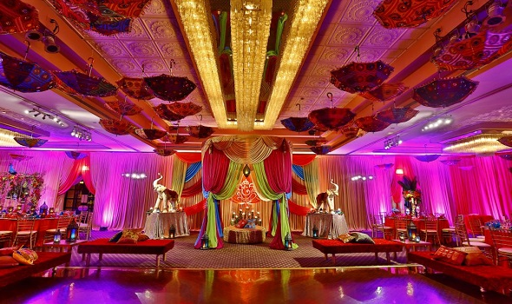

Slide 7
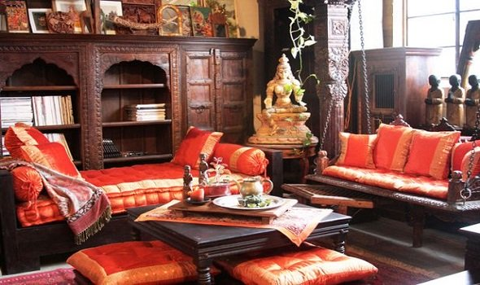
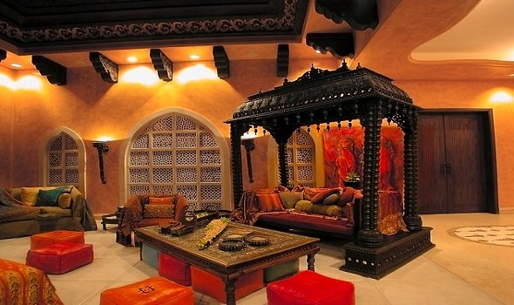
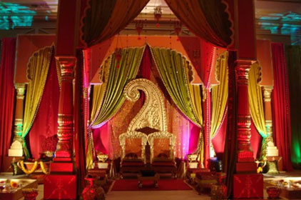

Slide 8


Slide 9
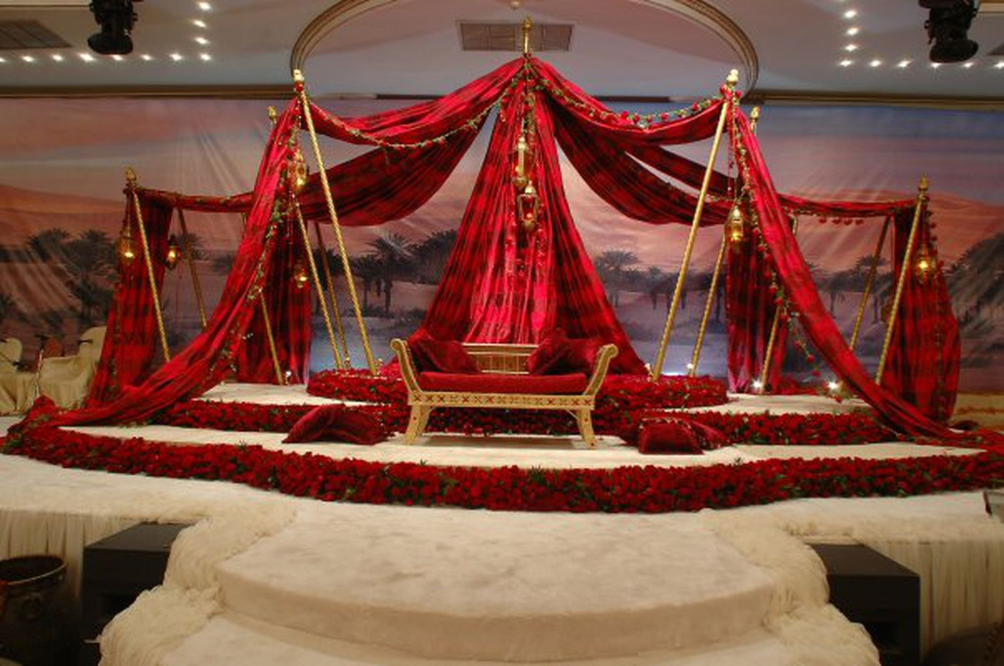

Slide 10
THANK YOU

